Slide 1
Sosialisasi Pengendalian Internal
& Audit Internal
Se-Nusa Tenggara Barat :
Overview Pengendalian Internal &
Audit Internal BAZNAS
Iwan Ginda Harahap, SE.Ak., Msi.Ak,
CA, CPA, SAJ, CPRM, CFrA
Direktorat Audit, Kepatuhan dan Manajemen Risiko

Slide 2
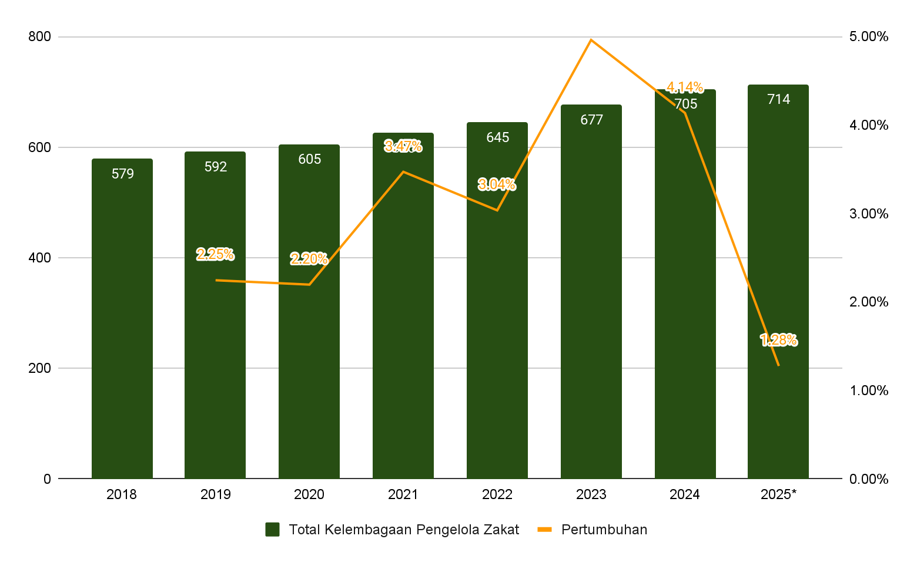
Data Kelembagaan Pengelola Zakat
Hingga tahun 2025 semester 1, kelembagaan Pengelola Zakat terdiri dari:
BAZNAS RI (1)
BAZNAS Provinsi (34)
BAZNAS Kota/Kab (489)
LAZ (190)
Total Kelembagaan Pengelola Zakat (714)
Pertumbuhan Pengelola Zakat dari tahun 2018-2024 naik 21.76%
*Data Semester 1 - 2025

Slide 3
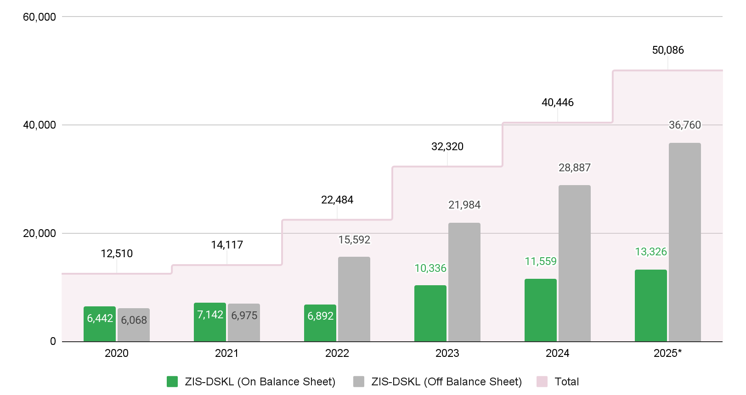
Kinerja Pengumpulan ZIS-DSKL 2020 - 2025
*Dalam Triliun Rupiah
Poin
Pengumpulan Zakat Nasional memiliki tren yang positif dalam 5 tahun terakhir
Pertumbuhan pengumpulan tertinggi juga terjadi pada tahun 2022 yaitu sebesar 59.2% yoy
Pertumbuhan Pengumpulan ZIS 2020-2025 meningkat 223.31%
*Data Target- 2025

Slide 4
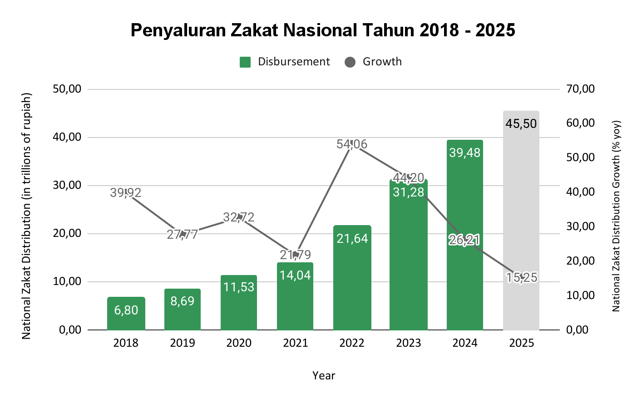
Kinerja Penyaluran ZIS-DSKL 2020 - 2025
*Dalam Triliun Rupiah
Penyaluran ZIS DSKL Nasional memiliki tren yang positif
Penyaluran ZIS DSKL Pada tahun 2024 mencapai Rp39,48 triliun
Pertumbuhan penyaluran selama 2018-2024 mengalami fluktuasi. Tahun 2022 dan 2023 menjadi tahun dengan pertumbuhan penyaluran tertinggi yoy
Pada tahun 2025 Penyaluran ZIS DSKL Nasional ditargetkan mencapai angka Rp.45,5 triliun.
*Data Semester 1 - 2025
Sumber: Laporan Pengelolaan Zakat Nasional, diolah (2024)

Slide 5
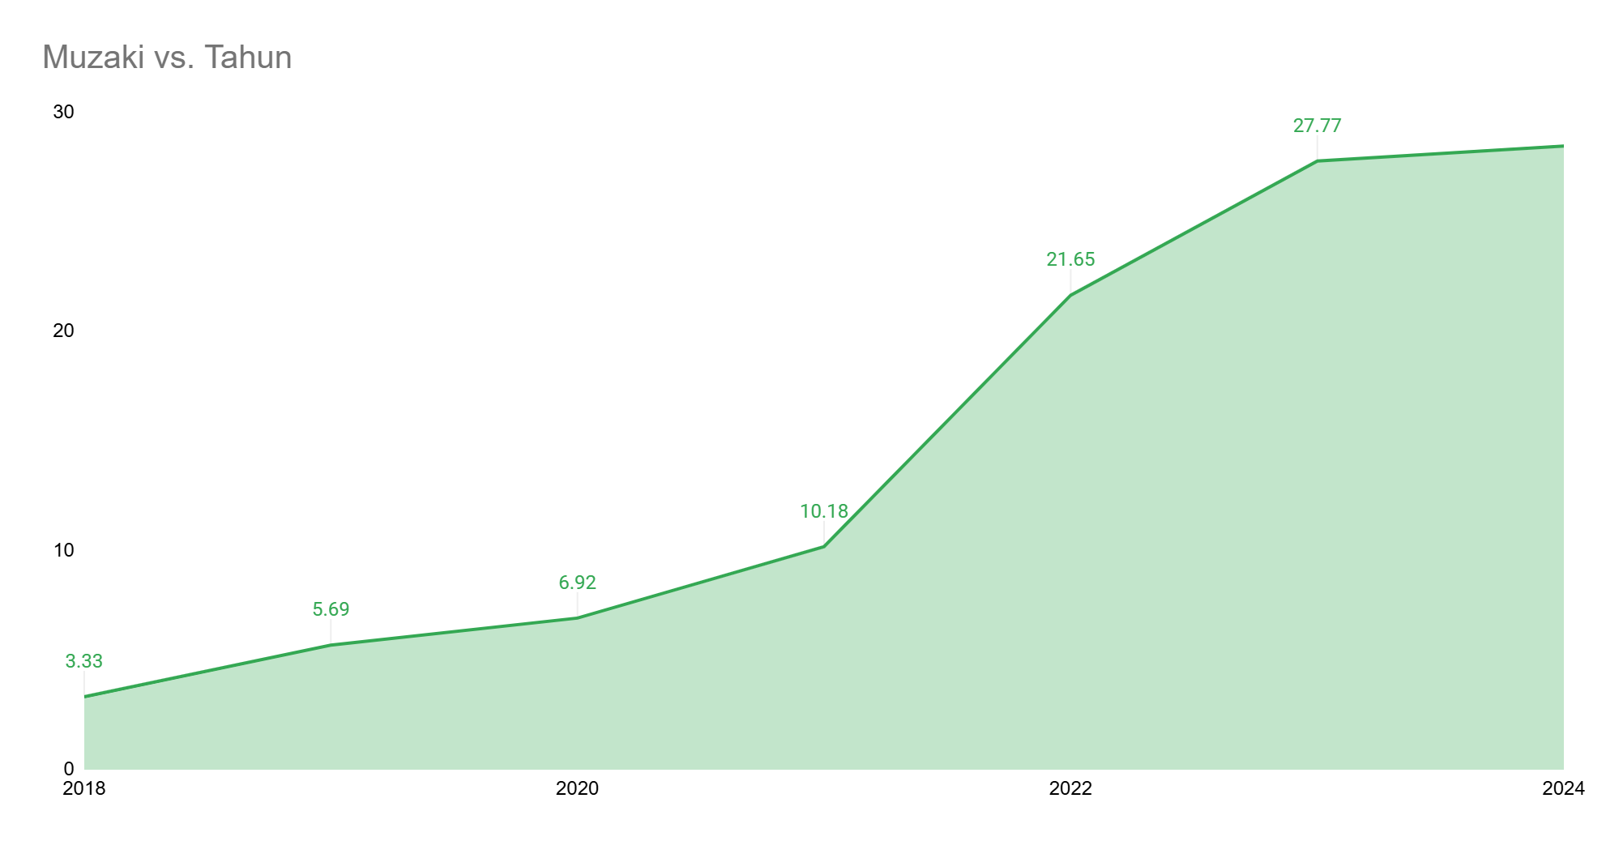
Tren Muzaki Tahun 2020 - 2025
*Dalam Juta Jiwa
Hingga tahun 2024, jumlah muzaki nasional ada 28.46 juta muzaki
Rata-rata pertumbuhan tahunan jumlah muzaki dari tahun 2018 hingga 2024 adalah sekitar 42,4% per tahun
Pertumbuhan Muzaki 2018-2024 naik 754.65%
*Data Semester 1 - 2025

Slide 6
Transformasi Unit Kerja Audit Internal BAZNAS RI
Satuan Audit Internal (SAI)
Periode 2016 -2018
Direktorat Kepatuhan dan Audit Internal (DKAI) Periode 2018 s/d 2021
Direktorat Audit Internal, Kepatuhan dan Manajemen Risiko (DAKM) Periode 2021 s/d 2025
Tahun 2016 dibentuk SAI sebagai unit pelaksana audit internal, SAI dipimpin oleh Kepala Divisi dan bertanggung jawab penuh kepada Ketua BAZNAS RI serta di Supervisi oleh Wakil Ketua BAZNAS RI.
Di tahun 2018 SAI terjadi perubahan struktur menjadi Direktorat Kepatuhan dan Audit Internal (DKAI) dipimpin oleh Direktur bertanggung jawab penuh kepada Ketua BAZNAS RI serta di Supervisi oleh Wakil Ketua BAZNAS RI,
Tahun 2021 terjadi perubahan struktur menjadi Direktorat Audit Internal, Kepatuhan dan Manajemen Risiko (DAKM) dipimpin oleh Direktur bertanggung jawab penuh kepada Ketua BAZNAS RI dan di Supervisi oleh Wakil Ketua BAZNAS RI.

Slide 7
AUDIT, KEPATUHAN DAN
MANAJEMEN RISIKO

Slide 8

KEBIJAKAN AUDIT INTERNAL BAZNAS
Piagam Audit Internal BAZNAS
SK Ketua BAZNAS No 98 Tahun 2024 Tentang Piagam Audit BAZNAS
Panduan Tata Kelola Satuan Audit Internal BAZNAS
SK Ketua BAZNAS No 99 Tahun 2024 Tentang
Tata Kelola Satuan Audit Internal BAZNAS
SOP Audit Internal BAZNAS
SK Ketua BAZNAS No 46 Tahun 2023 Tentang Pengesahan Prosedur Pengelolaan Zakat

Slide 9
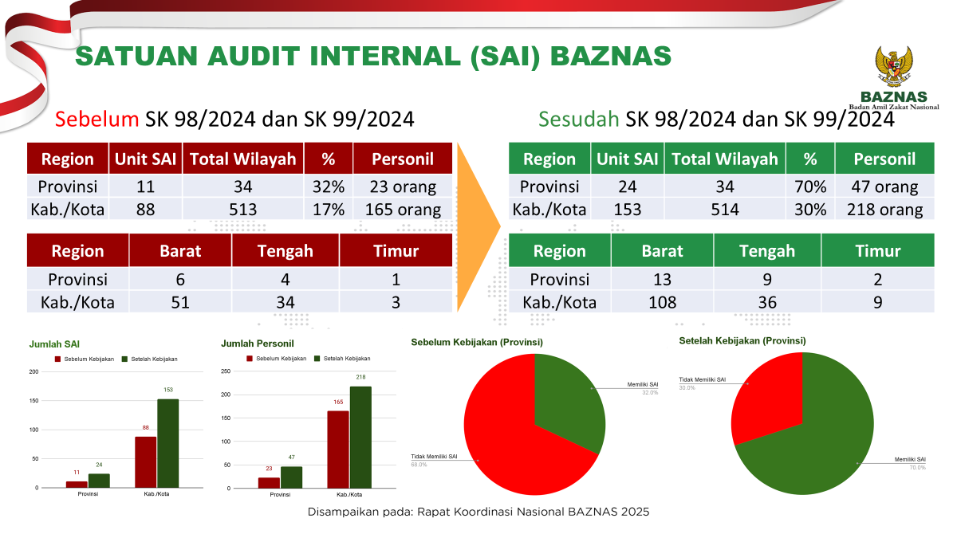
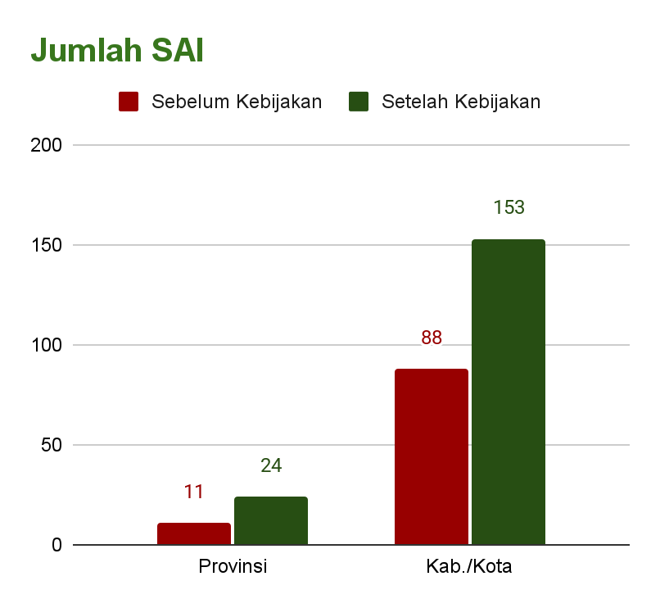
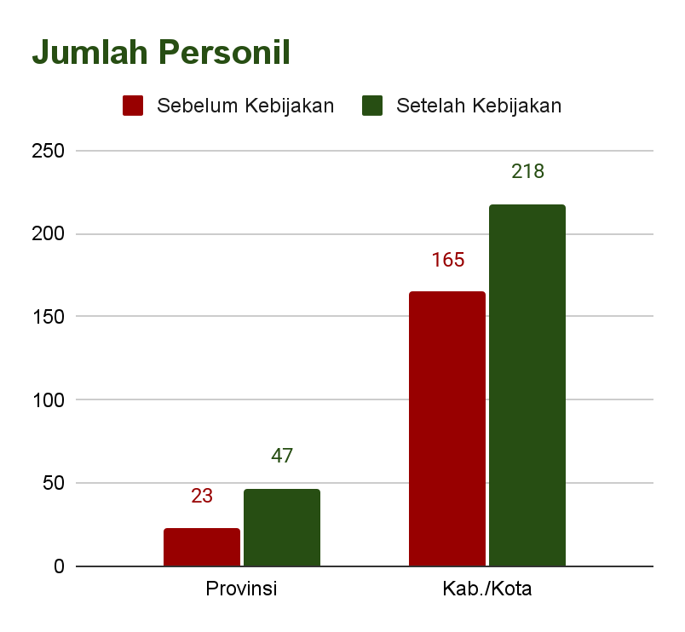
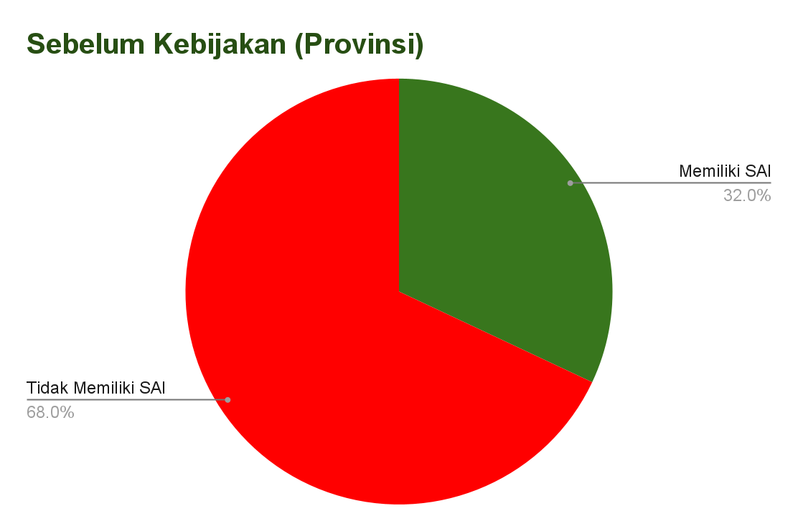
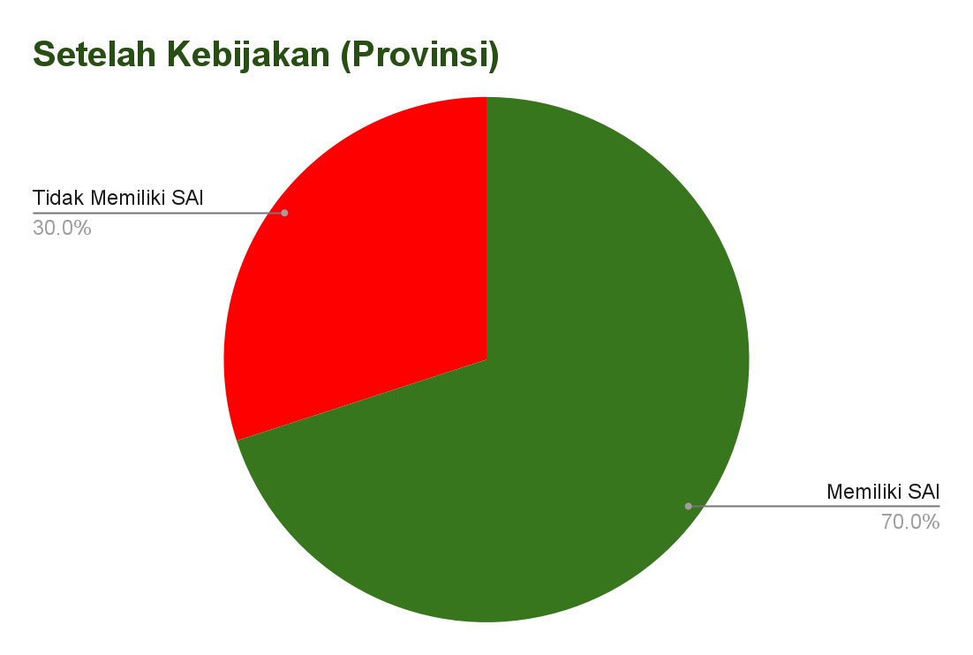
SATUAN AUDIT INTERNAL (SAI) BAZNAS
Sebelum SK 98/2024 dan SK 99/2024
Sesudah SK 98/2024 dan SK 99/2024
Region | Unit SAI | Total Wilayah | % | Personil
Provinsi | 11 | 34 | 32% | 23 orang
Kab./Kota | 88 | 513 | 17% | 165 orang
Region | Unit SAI | Total Wilayah | % | Personil
Provinsi | 24 | 34 | 70% | 47 orang
Kab./Kota | 153 | 514 | 30% | 218 orang
Region | Barat | Tengah | Timur
Provinsi | 6 | 4 | 1
Kab./Kota | 51 | 34 | 3
Region | Barat | Tengah | Timur
Provinsi | 13 | 9 | 2
Kab./Kota | 108 | 36 | 9

Slide 10
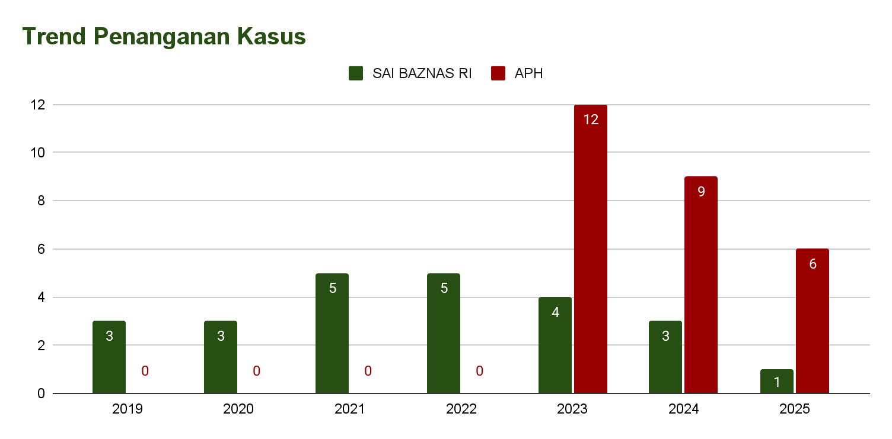
JUMLAH KASUS PER PERIODE MASA
Tahun | Ditangani Satuan Audit Internal BAZNAS RI | Ditangani Aparat Penegak Hukum
2019 | 3 Kasus | -
2020 | 3 Kasus | -
2021 | 5 Kasus | -
2022 | 5 Kasus | -
2023 | 4 Kasus | 12 Kasus
2024 | 3 Kasus | 9 Kasus
2025 | 1 Kasus | 6 Kasus
Peningkatan jumlah case yang ditangani oleh Aparat Penegak Hukum (APH) di 3 tahun terakhir disebabkan oleh pengaduan masyarakat langsung kepada Aparat Penegak Hukum (APH)
Penurunan jumlah case yang ditangani oleh DAKM - Divisi Audit BAZNAS RI disebabkan oleh penanganan case oleh beberapa unit kerja lain (Biro Hukum dan Kelembagaan, Biro Kerjasama, Koordinasi, dan Harmonisasi, Divisi Kepatuhan dan Manajemen Risiko)

Slide 11
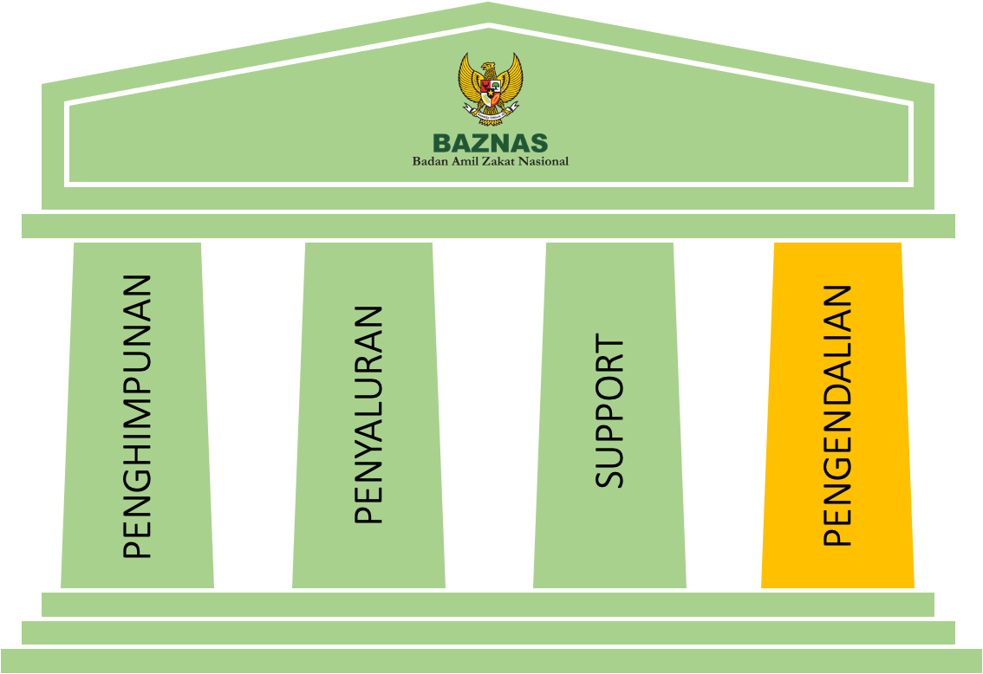
KEPATUHAN DAN MANAJEMEN RISIKO DI BAZNAS
Fungsi Kepatuhan dan Manajemen Risiko pertama kali dibentuk melalui SK No. 57 Tahun 2021 Tentang Rincian Organisasi dan Tata Kerja BAZNAS
Hal ini merupakan terobosan pada Lembaga Zakat yang sebelumnya belum pernah ada di Indonesia

Slide 12
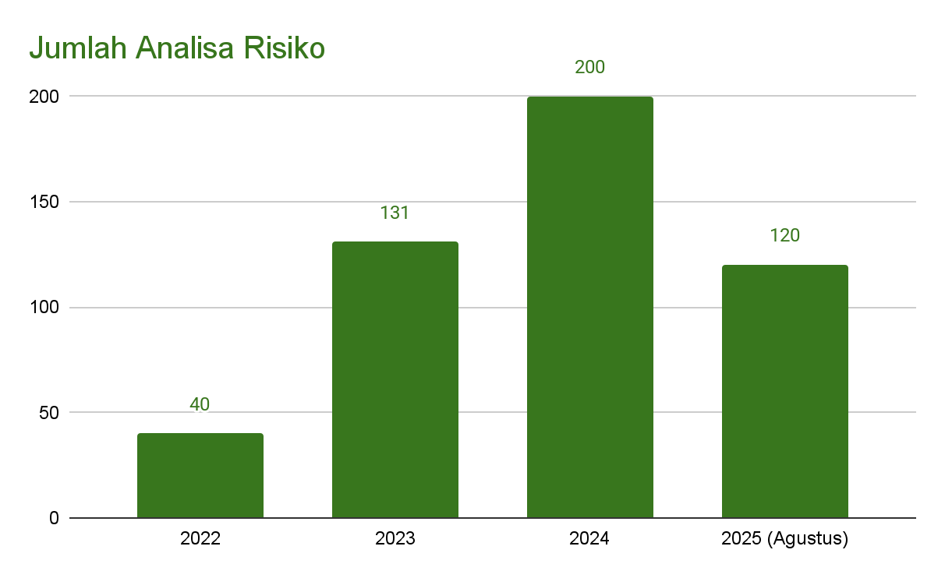
FUNGSI MANAJEMEN RISIKO
Sejak Tahun 2022, setiap transaksi senilai di atas 200 juta akan mendapatkan proses analisa risiko mendalam yang mengukur segala risiko terkait pada transaksi tersebut menggunakan 7 kategori risiko yang telah ditetapkan
TRANSAKSI
Risiko Stratejik
Risiko Keuangan
Risiko Kepatuhan
Risiko Reputasi
Risiko Keselamatan
Risiko Operasional
Risiko Lain-Lain
PROSES ANALISA RISIKO

Slide 13

FUNGSI PENGADUAN
PROSEDUR INTERNAL
Setiap pengaduan dicatat dan diadministrasikan pada dokumen Berita Acara Analisa Pengaduan (BAAP) yang kemudian diberikan rekomendasi tindak lanjut kepada pihak yang terkait
2023 |  | 2024 |  | 2025 (Agustus)
Administratif | Etik | Administratif | Etik | Administratif | Etik
11 | - | 4 | 16 | - | 3
11 |  | 20 |  | 3
TOTAL : 34 PENGADUAN

Slide 14
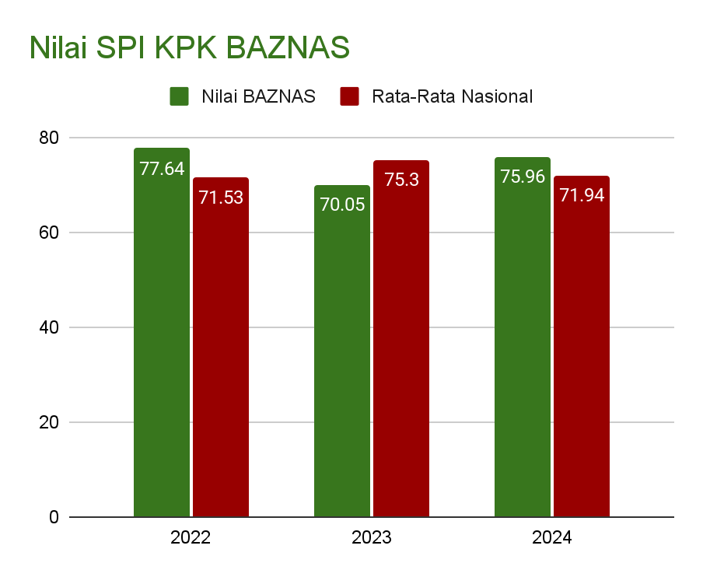
BAZNAS DALAM SURVEY PENILAIAN INTEGRITAS KPK
REKOMENDASI & SIMPULAN KPK
Pihak eksternal menilai risiko gratifikasi/suap/pemerasan dalam 12 bulan terakhir relatif rendah, namun tetap perlu diantisipasi.
Pelaksanaan tugas berisiko korupsi tinggi pada beberapa komponen: penyalahgunaan fasilitas, konflik kepentingan (SARA/kerabat/almamater), perintah atasan yang tidak sesuai aturan, gratifikasi, serta pelanggaran disiplin.
Pengelolaan anggaran berisiko tinggi, terutama pada perjalanan dinas, pembayaran honor/transport yang tidak sesuai SPJ, dan penyalahgunaan anggaran oleh pejabat.
PBJ berisiko sangat tinggi: pengaturan tender, kedekatan pejabat–pemenang, harga tidak wajar, gratifikasi vendor, dan hasil yang tidak bermanfaat.
Pengelolaan SDM (promosi/mutasi) berisiko tinggi akibat konflik kepentingan berbasis kekerabatan, kedekatan, atau kesamaan almamater/golongan/organisasi.
Pengawasan internal cukup baik menekan perdagangan pengaruh, namun kewaspadaan perlu ditingkatkan pada penetapan program, pemenang tender, perizinan, sanksi/denda, rekrutmen, dan penyaluran bantuan.
Sosialisasi antikorupsi di atas rata-rata nasional, tetapi perlu dirancang lebih efektif agar pegawai menghindari konflik kepentingan serta melaporkan/menolak gratifikasi dan tindak korupsi.
Indikator transparansi baik (di atas rata-rata nasional), terutama terkait kecukupan informasi dan kemudahan akses eksternal.
Meski demikian, sebagian aspek transparansi dan keadilan layanan masih berisiko tinggi: kejelasan dan kemudahan SOP, pencegahan perlakuan istimewa, serta penghindaran konflik kepentingan dalam layanan.
Upaya pencegahan korupsi melampaui rata-rata nasional, namun perlu penguatan kanal pengaduan, perlindungan pelapor, kepastian tindak lanjut, serta penegasan integritas dan kepatuhan pegawai.

Slide 15
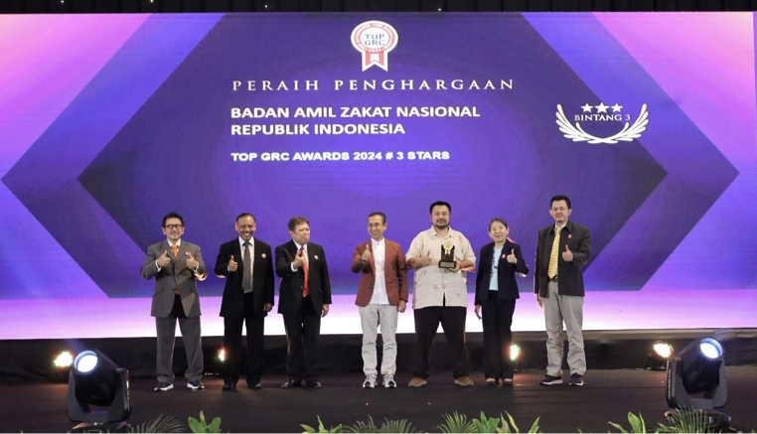
PENGHARGAAN TOP GRC AWARD - 2024
Penghargaan Top GRC (Governance, Risk and Compliance) adalah penghargaan yang mengapresiasi suatu lembaga atas pencapaian tata kelola, manajemen risiko dan kepatuhannya.

Slide 16
Kasus Penyalahgunaan Pengelolaan ZIS-DSKL
Kategori/Cluster Audit yang dilakukan oleh Audit Internal BAZNAS RI
Audit Reguler di BAZNAS RI
Tahun 2020-2025
Audit Investigasi di BAZNAS Daerah
2020-2025
Audit di Unit Kerja : 23 Unit Kerja
Audit Lainnya : 19
Audit di BAZNAS Provinsi : 5 BAZNAS Provinsi
Audit di BAZNAS Kabupaten/Kota : 16 BAZNAS Kabupaten/Kota
Non Assurance di BAZNAS Daerah
Pendampingan Audit Tindaklanjut Hasil Audit untuk Tujuan Tertentu (Audit Syariah) : 9
Reviu SOP/Sosialisasi/Training : 15

Slide 17
Kasus Penyalahgunaan Pengelolaan ZIS-DSKL
Kategori/Cluster Tiap Case Seputar Pengendalian, Audit, dan Penanganan Kasus oleh APH
Audit Untuk Tujuan Tertentu (Audit Syariah)
oleh Inspektorat Jenderal Kementerian Agama RI
(Tahun 2022 - 2025)
Audit Investigasi
oleh Direktorat Audit, Kepatuhan dan Manajemen Risiko BAZNAS RI
(Tahun 2019-2025)
BAZNAS : 21 BAZNAS Provinsi/Kabupaten/Kota
LAZ : 7 LAZ Nasional/Provinsi/Kabupaten/Kota
BAZNAS : 24 BAZNAS Provinsi/Kabupaten/Kota
LAZ : -
Kasus ditangani oleh Aparat Penegak Hukum (APH)
(Tahun 2023-2025)
BAZNAS : 26 BAZNAS Provinsi/Kabupaten/Kota
LAZ : 1 LAZ Nasional/Provinsi/Kabupaten/Kota

Slide 18
Audit Investigasi oleh Direktorat Audit, Kepatuhan dan Manajemen Risiko BAZNAS RI
(Tahun 2019-2025)
Direktorat Audit, Kepatuhan, dan Manajemen Risiko - Divisi Audit menangani sebanyak 23 kasus, dimana 20 kasus diselesaikan secara internal (termasuk pengembalian nilai kerugian dan pemberhentian pimpinan BAZNAS Pronvinsi dan BAZNAS Kabupaten/Kota) dan 3 kasus beralih di Kejaksaan Tinggi maupun Kejaksaan Negeri (1 kasus tidak ditindaklanjuti oleh kejaksaan/selesai, 1 kasus sudah diputuskan oleh pengadilan, dan kasus lainnya sedang berproses.

Slide 19
Kasus ditangani oleh Aparat Penegak Hukum (APH)
(Tahun 2023-2025)
Seluruh 27 case BAZNAS Provinsi dan BAZNAS Kabupaten/Kota dan LAZ ditangani oleh Kejaksaan Tinggi dan Kejaksaan Negeri. Dari total 27 case terdiri dari :
Proses Penyidikan di Kejaksaan Tinggi dan Kejaksaan Negeri sebanyak 4 case
Perkara dihentikan di Kejaksaan Tinggi dan Kejaksaan Negeri sebanyak 3 case
Berketetapan hukum di Kejaksaan Tinggi dan Kejaksaan Negeri sebanyak 20 case

Slide 20
Solusi dan Rekomendasi Dari Tiap Cluster Case
Audit Untuk Tujuan Tertentu (Audit Syariah) oleh Inspektorat Jenderal Kementerian Agama RI
Penyusunan dan Implementasi Tata Kelola (Kebijakan, Pedoman, Standar Operasional Prosedur), Pengendalian Internal, dan Manajemen Risiko Pengelolaan ZIS-DSKL di BAZNAS Provinsi dan BAZNAS Kabupaten/Kota
Sosialisasi berkesinambungan kepatuhan syariah pengelolaan ZIS-DSKL
Pendampingan Tindak Lanjut Hasil Audit Syariah
Memperkuat fungsi Satuan Audit Internal di BAZNAS Provinsi dan BAZNAS Kabupaten/Kota
Audit Investigasi oleh Direktorat Audit, Kepatuhan dan Manajemen Risiko BAZNAS RI
Penyusunan dan Implementasi Tata Kelola (Kebijakan, Pedoman, Standar Operasional Prosedur), Pengendalian Internal, dan Manajemen Risiko Pengelolaan ZIS-DSKL di BAZNAS Provinsi dan BAZNAS Kabupaten/Kota
Sosialisasi berkesinambungan pengendalian internal dan Audit Internal pengelolaan ZIS-DSKL
Memperkuat fungsi Koordinasi Satuan Audit Internal BAZNAS RI dengan BAZNAS Provinsi dan BAZNAS Kabupaten/Kota
Kasus ditangani oleh Aparat Penegak Hukum (APH)
Kerjasama dengan Aparat Penegak Hukum (APH) dalam rangka pencegahan
Peningkatan upaya pencegahan dilakukan secara internal sehingga mencegah kasus beralih ke Aparat Penegak Hukum (APH).
Penguatan fungsi audit internal di BAZNAS RI, BAZNAS Provinsi, dan BAZNAS Kabupaten/Kota

Slide 21
Review Tingkat/Jumlah Case Per Periode Tertentu
Peningkatan jumlah case yang ditangani oleh Aparat Penegak Hukum (APH) di 3 tahun terakhir disebabkan oleh pengaduan masyarakat langsung kepada Aparat Penegak Hukum (APH)
Penurunan jumlah case yang ditangani oleh DAKM - Divisi Audit BAZNAS RI disebabkan oleh penanganan case oleh beberapa unit kerja lain (Biro Hukum dan Kelembagaan, Biro Kerjasama, Koordinasi, dan Harmonisasi, Divisi Kepatuhan dan Manajemen Risiko)

Slide 22
Pengelolaan Penanganan Penyalahgunaan Pengelolaan ZIS-DSKL
Adminitrasi
Pelanggaran
Pidana
BAZNAS dan LAZ di seluruh tingkatan tidak menyampaikan laporan pengelolaan zakat secara berkala. (UU 23/2011 Ps. 19)
BAZNAS dan LAZ di seluruh tingkatan tidak memberikan Bukti Setor Zakat. (UU 23/2011 Ps. 23)
BAZNAS dan LAZ di seluruh tingkatan tidak melakukan pencatatan secara tersendiri untuk pengelolan infak, sedekah dan DSKL (UU 23/2011 Ps. 28)
Pengelola Zakat melakukan “penggelapan” zakat. (UU 23/2011 Ps. 37)
Pengelola Zakat melakukan pendistribusian tidak sesuai syariat Islam. (UU 23/2011 Ps. 39)
Bertindak seolah-olah Amil Zakat/Pengelola Zakat tanpa izin pejabat yang berwenang (UU 23/2011 Ps. 38)
SANKSI

Slide 23
Kasus Penyalahgunaan yang Pernah dan Berpotensi
Penyalahgunaan zakat untuk kepentingan pribadi
Penyaluran zakat yang tidak sesuai syariat Islam
Terlibat kegiatan politik praktis (tidak netral)
Penyalahgunaan jabatan untuk melakukan pelanggaran.

Slide 24
O
verview Audit Internal

Slide 25

"Audit merupakan sebuah proses sistematis untuk mendapatkan dan mengevaluasi bukti kejadian ekonomi secara objektif mengenai kebijakan serta aktivitas ekonomi untuk menentukan tingkat kecocokan/kesesuaian antara pernyataan dengan kriteria yang telah ditetapkan dan menyampaikan hasilnya kepada pihak yang berkepentingan.“

Slide 26











Konsep Dasar Auditing
Bukti (Evidence)
Konsep adalah bentuk abstraksi yang diambil dari pengamatan, pengalaman, ide umum yang membantu kita melihat kesamaan dan perbedaan
Kehati-hatian dalam pemeriksaan
Pengungkapan yang wajar
Mautz dan Sharaf (1961) mengemukakan bahwa dalam teori auditing ada lima konsep dasar, yaitu:
Independensi
Etika Perilaku
Konsep akan membantu pemikiran dan membuat struktur teori dan membantu pengembangan ilmu. (Sofyan Harahap, 1991).

Slide 27









Standar Auditing
Standar
Umum
kriteria atau ukuran mutu kinerja tindakan yang berkaitan dengan tujuan yang hendak dicapai melalui penggunaan prosedur
Standar Pekerjaan Lapangan
Standar Pelaporan

Slide 28
Jenis Audit
Ditinjau dari luas pemeriksaan :
Audit Umum
Audit Khusus
Ditinjau dari jenis pemeriksaan :
Audit Laporan Keuangan
Audit Kepatuhan
Audit Operasional/Manajemen
Ditinjau berdasarkan auditor/pelaksana audit :
Audit Internal
Audit Eksternal
Audit Pajak
Audit Pemerintah

Slide 29

Internal Audit vs Eksternal Audit

Slide 30
Perbedaan :
1. Merupakan karyawan perusahaan, atau bisa saja
merupakan entitas independen.
2. Melayani kebutuhan organisasi.
3. Fokus pada kejadian-kejadian dimasa depan
4. Langsung berkaitan dengan pencegahan
kecurangan
5. Independen terhadap aktivitas yang diaudit,
6. Menelaah aktivitas secara terus menerus.
AUDIT INTERNAL

Slide 31
Perbedaan :
1. Merupakan orang yang independen diluar perusahaan.
2. Melayani pihak ketiga
3. Fokus pada ketepatan dan kemudahan pemahaman dari kejadian-kejadian masa lalu yang dinyatakan dalam laporan keuangan.
4. Sekali-sekali memerhatikan pencegahan dan pendeteksian kecurangan secara umum.
5. Independen terhadap manajemen dan dewan direksi baik dalam kenyataan maupun secara mental.
Menelaah proses operasional dan catatan-catatan pendukung secara periodic.
AUDIT EKSTERNAL

Slide 32
Ada empat alternatif kedudukan internal auditor dalam struktur organisasi yaitu:
Bagian internal audit berada dibawah direktur keuangan (sejajar dengan bagian akuntansi keuangan);
Bagian internal audit merupakan staf direktur utama;
Bagian internal audit merupakan staf dari dewan komisaris;
Bagian internal audit dipimpin oleh seorang internal audit director.

Slide 33
P
aradigma Baru Audit Internal

Slide 34




Old Face & New Face
OLD
NEW

Slide 35
Paradigma Baru Audit Internal
GLOBALISASI
KRISIS EKONOMI 1998
PERUBAHAN FUNGSI : AUDIT INTERNAL
PARADIGMA LAMA
PARADIGMA BARU
35

Slide 36
Reformasi Paradigma
PRAKTEK INTERNAL AUDITOR PADA PARADIGMA PRAKTEK INTERNAL AUDITOR PADA PARADIGMA LAMA TERKESAN :
A. KURANG BERHASIL, CENDERUNG NEGATIF
B. MATA DAN TELINGA TOP MANAGEMENT
C. LEBIH MENONJOLKAN WEWENANG DARIPADA DARIPADA PROFESIONALISME,
TUKANG CARI KESALAHAN
D. KURANG HOLISTIK, KESAN BERMUSUHAN, DSB
PERLU REFORMASI AUDIT INTERNAL DENGAN PARADIGMA BARU YANG DIHARAPKAN MEMBERIKAN NILAI TAMBAH UNTUK ORGANISASI

Slide 37
Pandangan Lama Auditee terhadap Auditor Internal
(Sawyer, 2003)
SEBAGAI POLISI 58%
SEBAGAI JAKSA 23%
SEBAGAI GURU 11%
LAINNYA 8%

Slide 38
PANDANGAN BARU AUDITOR INTERNAL
Mampu memberi NILAI TAMBAH kepada organisasi dengan berperan sebagai :
EVALUATOR
KONSULTAN
KATALISATOR

Slide 39

PANDANGAN BARU TERHADAP AUDIT INTERNAL
Diperlakukan sebagai CENTRE OF EXCELENCE
Sebagai Penjaga Gerbang MORAL ORGANISASI

Slide 40
Parameter Efektifitas Auditor Internal
Rekomendasi ditindaklanjuti
Kehadirannya diundang dan dirindukan
Lebih mengedepankan profesionalisme dibandingkan kewenangan
Keberadaannya lebih karena kebutuhan bukan hanya keharusan
Adanya kesepahaman dengan peran masing-masing secara timbal balik dengan auditee
Diposisikan sebagai mitra konsultansi oleh Auditor Eksternal

Slide 41
Syarat Seorang Auditor Internal
Ahli dalam audit dan memahami objek atau kegiatan yang diaudit
Integritas, sikap mental yang dilandasi unsur-unsur : jujur, bijaksana, berani, bijaksana, dan bertanggunng jawab
Independen terhadap unit lain dan objektif, netral dan tidak boleh berpihak kepada siapapun yang mempunyai kepentingan atas hasil pekerjaannya
Mempunyai kualitas kepribadian yang prima, antara lain cerdas, rasa ingin tahu yang tinggi, gigih dan tegar, sopan santun, luwes, modis, humoris, dan ramah

Slide 42
Kendala Auditor Internal
Kemauan politik TOP MANAGEMENT
Tidak ada pola rekrutmen dan pembinaan karir yang jelas
Kolusi
Keterikatan emosi dengan auditee
Pilihan antara azas ketaatan dengan azas manfaat
Pilihan antara menegakkan objektifitas dan integritas dengan “LOYALITAS”
Tidak adanya Internal Audit Charter
Tidak adanya REWARD & PUNISHMENT yang tegas

Slide 43
Memberdayakan Unit Kerja Audit Internal
Memposisikan Unit Kerja Audit Internal sebagai CENTER of EXCELENCE ;
Pola rekrutmen yang jelas
Pembinaan karir yang terstruktur
Renumerasi yang menarik
2. Menggunakan SDM dari luar organisasi dalam pelaksanaan audit ;
Dituangkan dalam Audit Charter
SDM dimaksud menjadi anggota asosiasi profesi
Asosiasi dimaksud diakui oleh stakeholder
Asosiasi dimaksud telah menetapkan standar, norma, dan kode etik yang mengikat anggotanya

Slide 44
3. Meningkatkan hubungan kerja dengan Komisaris dan Komite Audit ;
Audit Internal menyampaikan langsung laporan hasil audit kepada Komisaris dan Komite Audit
Audit Internal melakukan komunikasi secara langsung dengan Direksi, Komisaris dan Komite Audit
Kepala Audit Internal diangkat dan diberhentikan oleh Direktur Utama dengan persetujuan Komisaris

Slide 45
F
ungsi, Peran, Tugas dan Nilai Tambah Auditor Internal

Slide 46
Fungsi Audit Internal dalam Organisasi
1. Membantu organisasi melindungi aset dan mengurangi kemungkinan terjadinya kecurangan
2. Meningkatkan efesiensi dalam operasi
3. Meningkatkan kehandalan dan integritas keuangan
4. Memastikan kepatuhan terhadap hukum dan peraturan perundang-undangan
5. Menetapkan prosedur monitoring

Slide 47
Peran Audit Internal dalam Organisasi
Menelaah dan menilai kebaikan, memadai tidaknya dan penerapan dari sistem pengendalian internal serta mengembangkan pengendalian yang efektif.
B. Memastikan ketaatan terhadap kebijakan, rencana, prosedur yang telah
ditetapkan Manajemen
C. Memastikan seberapa jauh aset organisasi dipertanggungjawabkan dan dilindungi dari kemungkinan terjadinya segala bentuk pencurian, kecurangan dan penyalahgunaan.
D. Memastikan bahwa pengelolaan data yang dikembangkan dalam organisasi dapat dipercaya.
E. Menilai mutu pekerjaan setiap bagian dalam melaksanakan tugas yang diberikan Manajemen.
F. Menyarankan perbaikan operasional dalam rangka meningkatkan efesiensi dan efektifitas.

Slide 48
Tugas Audit Internal dalam Organisasi
1. Memahami standar/kriteria/instrument yang digunakan untuk melaksanakan kegiatan audit
2. Melaksanakan kegiatan audit :
Menyusun audit plan
Menyusun instrument audit
Menginformasikan rencana audit pada unit yang akan diaudit
Melakukan audit sesuai jadwal yang telah ditentukan
Mengukur tingkat kesesuaian terhadap standar/kriteria/instrument secara objektif
Menyepakati tindak lanjut dengan auditee
Menyampaikan laporan hasil audit kepada Atasan
3. Melakukan evaluasi keseluruhan kegiatan audit

Slide 49
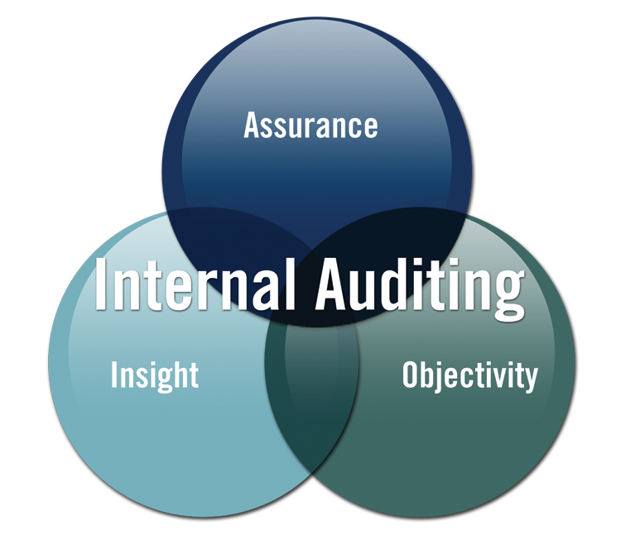
Organisasi mengandalkan AI untuk jaminan obyektif dan wawasan tentang efektivitas dan efisiensi tata kelola, manajemen risiko dan proses kontrol internal.
Nilai Tambah Audit Internal bagi Stakeholder
Audit Internal : Assurance ▪ Insight ▪ Objectivity

Slide 50

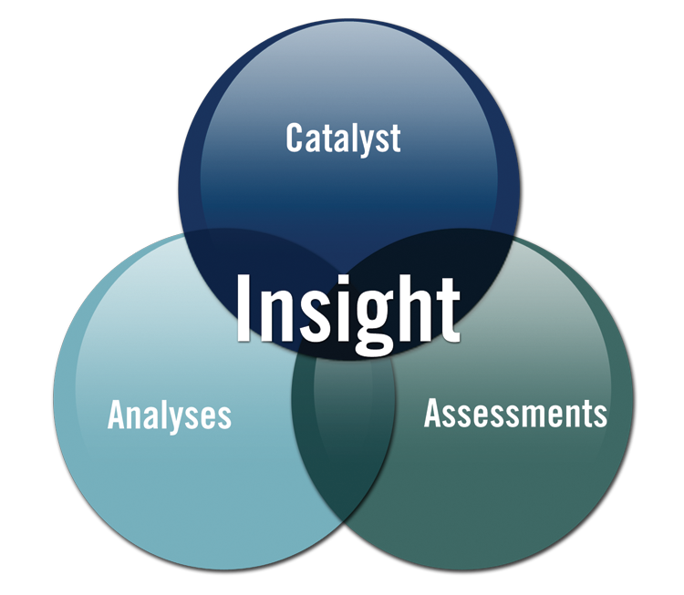
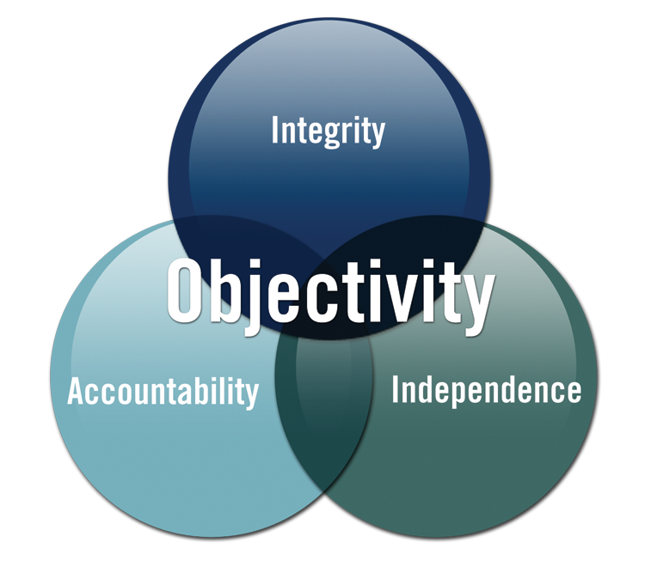
NILAI TAMBAH YANG DIHARAPKAN
Notes:
Internal Auditing provides assurance on the organization’s governance, risk management and control processes to help the organization achieve its strategic, operational, financial, and compliance objectives.
Internal Auditing is a catalyst for improving an organization’s effectiveness and efficiency by providing insight and recommendations based on analyses and assessments of data and business processes.
With commitment to integrity and accountability, Internal Auditing provides value to governing bodies and senior management as an objective source of independent advice and counsel.

Slide 51
Assurance:
Governance, Risk, Control
Audit Internal memberikan jaminan pada tata kelola organisasi, manajemen risiko dan proses kontrol untuk membantu organisasi mencapai sasaran strategis, operasional, keuangan, dan kepatuhannya.

Slide 52
Insight:
Catalyst, Analyses, Assessments
Audit Internal adalah katalis untuk meningkatkan efektivitas dan efisiensi organisasi dengan memberikan wawasan dan rekomendasi berdasarkan analisis dan penilaian data dan proses bisnis.

Slide 53
Objectivity:
Integrity, Accountability, Independence
Dengan komitmen terhadap integritas dan akuntabilitas, Audit Internal memberikan nilai kepada Pengurus dan Direksi sebagai sumber saran obyektif yang independen.

Slide 54
P
eran Audit Internal dalam Tata Kelola, Pengendalian Internal serta Manajemen Risiko

Slide 55
Risk Management, IC, & GCG
ASSURANCE
RISK MANAGEMENT
INTERNAL
CONTROL
GOOD CORPORATE
GOVERNANCE
CONSULTANCY
Sumber : The Institute Of Internal Auditors

Slide 56
Peran Audit Internal dalam GCG
VALUE MAX
SPI
Assurance
Consulting
RM
CONTROL
GCG
Sumber : The Institute Of Internal Auditors

Slide 57
Peran Audit Internal dalam Tata Kelola
Fungsi Audit Internal dalam peningkatan pelaksanaan GCG adalah sbb :
Sebagai Complience Auditor
a. Bertanggungjawab kepada direktur utama / Chief Executives Officer (CEO) dan mempunyai akses kepada komite audit
b. Memonitor pelaksanaan kepatuhan (complience) terhadap kebijakan dan
prosedur perusahaan.
c. Memelihara dan mengamankan aktiva perusahaan dan
menangani faktor risiko yang baik.
d. Menelaah kinerja korporat melalui mekanisme audit keuangan dan audit
operasional

Slide 58
    2. Sebagai Internal Business Consultant
    a. Melaksanakan fungsi konsultan dan memastikan pelaksanaan
corporate governance
b. Menelaah peraturan corporate governance minimal setelah setahun sekali.
Fungsi Audit Internal yang efektif mampu menawarkan sumbangan penting dalam meningkatkan proses corporate governance, pengelolaan risiko, dan pengendalian manajemen. Audit Internal merupakan dukungan penting bagi komisaris, komite audit, direksi dan manajemen senior dalam membentuk fondasi bagi pengembangan corporate governance.

Slide 59
Peran Audit Internal dalam Pengendalian Internal
Peranan Audit Internal tidak terbatas pada mekanisme fungsi pengawasan aspek keuangan saja. Dengan semakin kompleksnya tata kelola organisasi yang modern, menuntut peran yang luas bagi Unit Audit Internal dalam menjalankan fungsi pengawasannya dengan menekankan pada aspek evaluasi efektivitas sistem organisasi, pelaksanaan standar operasional prosedur (SOP), mitigasi risiko, dan kesesuaian terhadap peraturan yang berlaku. Peran tersebut bertujuan menjaga kualitas operasional serta kredibilitas organisasi di mata publik dan seluruh stakeholder, baik dari segi penerapan manajemen keuangan, administrasi, dan dari sisi kepatuhan terhadap peraturan yang berlaku.
Guna mendukung tujuan tersebut Perusahaan perlu menyusun pedoman terkait kedudukan, fungsi, tanggung jawab, persyaratan serta kode etik dalam memberikan ruang gerak bagi auditor internal dalam melaksanakan tugasnya. Pedoman tersebut tertuang dalam Piagam Audit Internal sebagai landasan serta komitmen Perusahaan dalam menciptakan tata kelola yang akuntabel dan transparan.

Slide 60
Peran Audit Internal dalam Pengendalian Internal
Internal Control (Sistem Pengendalian Internal) merupakan suatu proses yang melibatkan Dewan Komisaris, Manajemen, dan personil lainnya, yang dirancang untuk memberikan keyakinan memadai tentang pencapaian tiga tujuan berikut :
Efektifitas dan efesiensi operasi
Keandalan pelaporan keuangan
Kepatuhan terhadap hukum dan peraturan yang berlaku.
Pengendalian Internal merupakan rangkaian tindakan yang mencakup keseluruhan proses dalam organisasi. Pengendalian internal berada dalam proses manajemen dasar yaitu perencanaan, pelaksanaan, dan pemantauan.

Slide 61
Komponen Pengendalian Internal terdiri dari :
Lingkungan pengendalian
Penaksiran risiko
Aktifitas pengendalian
Informasi dan komunikasi
Pemantauan
Komponen kelima dicerminkan dan diaplikasikan didalam suatu fungsi Audit Internal. Audit Intenal merupakan aktifitas independen yang memberikan jaminan objektif dan konsultasi yang dirancang untuk memberi nilai tambah dan meningkatkan operasi organisasi. Aktifitas Audit Internal harus dapat mengevaluasi dan memberikan kontribusi pada perbaikan pengendalian internal dengan menggunakan pendekatan sistematis dan disiplin.

Slide 62






Penegakan Integritas dan Etika
Komitmen terhadap Kompetensi
Kepemimpinan yang Kondusif
Struktur Organisasi yang Sesuai Kebutuhan
Pendelegasian Wewenang dan Tanggung Jawab
Kebijakan yang Sehat tentang Pembinaan SDM
Peran SPI yang Efektif
Hubungan Kerja yang Baik
Lingkungan Pengendalian
Penilaian Risiko
Identifikasi Risiko
Analisis Risiko
Reviu ats Kinerja Unit Kerja
Sistem Pengendalian Intern
Pembinaan SDM
Pengendalian Pengelolaan Sistem Informasi
Kegiatan Pengendalian
Pengendalian Fisik ats Aset
Penetapan & Reviu Indikator & Ukuran Kinerja
Pemisahan Fungsi
Otorisasi Transaksi dan Kejadian Penting
Pencatatan yg Akurat & Tepat Waktu
Pembatasan Akses ats Sumber Daya
Akuntabilitas terhadap Sumber Daya
Informasi &
Komunikasi
Dokumentasi ats Sistem Pengendaian Internal
Sarana Komunikasi
Sistem Informasi
Pemantauan Pengendalian Intern
Pemantauan Berkelanjutan
Evaluasi Terpisah
Tindak Lanjut

Slide 63
Peran Audit Internal dalam Pengendalian Internal
Sistem Pengendalian Internal
Jenis&Ruang Lingkup Audit
Alat Manajemen
untuk membangun dan memastikan
untuk menilai
Efektifitas dan efesiensi operasi organisasi
1
Audit Operasional/Manajemen
Ketaatan terhadap hukum & peraturan yang berlaku
2
Audit Kepatuhan
Keandalan Laporan Keuangan
3
Audit Keuangan

Slide 64
Peran Audit Internal dalam Pengendalian Internal
Komponen Pengendalian Internal terdiri dari :
Lingkungan pengendalian
Penaksiran risiko
Aktifitas pengendalian
Informasi dan komunikasi
Pemantauan
Komponen kelima dicerminkan dan diaplikasikan didalam suatu fungsi Audit Internal. Audit Intenal merupakan aktifitas independen yang memberikan jaminan objektif dan konsultasi yang dirancang untuk memberi nilai tambah dan meningkatkan operasi organisasi. Aktifitas Audit Internal harus dapat mengevaluasi dan memberikan kontribusi pada perbaikan pengendalian internal dengan menggunakan pendekatan sistematis dan disiplin.

Slide 65
Peran Audit Internal dalam Manajemen Risiko
Risiko secara umum diartikan sebagai suatu kejadian/kondisi yang berkaitan dengan Hambatan dan Peluang dalam mencapai tujuan.
Pengertian Risiko berkaitan dengan tujuan, sehingga apabila tidak ada tujuan yang ditetapkan maka tidak ada risiko yang harus dihadapi.

Slide 66
Peran Audit Internal dalam Manajemen Risiko
EKSTERNAL
Peraturan perundangan yang baru
Perkembangan teknologi
Bencana Alam
Gangguan keamanan
INTERNAL
Keterbatasan dana operasional
Sumber dana manusia yang tidak kompeten
Peralatan yang tidak memadai
Kebijakan dan prosedur yang tidak memadai

Slide 67
Peran Audit Internal dalam Manajemen Risiko
RISIKO ? AUDITOR INTERNAL ? HUBUNGAN ?
Jadi, jika tujuan auditotr internal adalah untuk mendukung pencapaian tujuan yang ditetapkan, maka auditor internal dalam penugasannya melakukan evaluasi terhadap pelaksanaan manajemen risiko yang mungkin dihadapi dalam mencapai tujuan.
Dengan mengenali manajemen risiko maka auditor internal akan mampu memberikan masukan kepada auditee sehingga auditee dapat meminimalisasi dampak risiko tersebut

Slide 68
Peran Audit Internal dalam Manajemen Risiko
Audit Berbasis Risiko
Pendekatan ini bukan berarti menggantikan pendekatan audit yang berbasis tradisional, yang sudah dilakukan oleh Audit Internal selama ini.
Pendekatan ini hanya membawa suatu metodologi audit yang dapat dijalankan oleh Audit Internal dalam menjalankan penugasannya, melalui pendekatan dan pemahaman atas manajemen risiko yang harus diantisipasi atau dialihkan oleh Manajemen dalam mencapai tujuan.

Slide 69
Peran Audit Internal dalam Manajemen Risiko
Titik Kritis bagi Audit Internal
Dalam menerapkan audit berbasis risiko auditor perlu mengidentifasi area yang memiliki risiko penghambat dalam mencapai tujuan. Wilayah/area yang memiliki risiko tertinggi akan memerlukan pengujian yang mendalam.
Audit Internal dapat mengalokasikan sumber daya manusia berdasarkan hasil identifikasi tersebut.
Sebaliknya Audit Internal akan mengalokasikan suber daya manusia yang minimal untuk wilayah beresiko rendah

